Slide 1
Конспект занятия «Лесная дорожка»
Автор разработки
Голубева Полина Юрьевна
Учитель-логопед ДОУ №50

Slide 2
Оглавление
Теоретическая часть
Ход занятия
Оргмомент
Проверка состояния звукопроизношения детей
Подарок 1
Проверка состояния связной речи детей
Подарок 2
Проверка сформированности фонематического анализа и синтеза
Подарок 3
Проверка сформированности слогового анализа и синтеза
Подарок 4
Проверка сформированности навыков чтения
Подарок 5

Slide 3
Теоретическая часть
Цели:
Коррекционно-образовательные цели:
Уточнение, активизация и актуализация словаря по теме.
Формирование готовности к школе.
Пополнение экспрессивной речи.
Совершенствование грамматического строя речи.
Совершенствование навыков составления слов из букв, слов из слогов.
Совершенствование навыков чтения слов и предложений.
Развитие фонематических представлений, навыков звукового анализа и синтеза (выделение гласных из слов, слогов; выделение ударного звука, ударного слога в слове; различение твёрдых и мягких согласных).
Совершенствование навыка слогового анализа слов.
Совершенствование умения выразительно декламировать стихи.
Автоматизация правильного произношения и дифференциация всех поставленных звуков в стихах, песнях и свободной речи детей.
Коррекционно-развивающие цели:
Развитие связной речи.
Развитие фонематических процессов.
Воспитательные цели:
Воспитание навыков взаимодействия и сотрудничества.
Воспитание активности и самостоятельности.

Slide 4
Ход занятия
Логопед с детьми заходят в зал.
Дорогие ребята, поздоровайтесь с нашими гостями.
Сегодня у нас необычное занятие. Мы будем спасателями. Наш любимый друг Тигрик попал в беду.
Ему не добраться домой, поможем?
Итак, нам предстоит трудный путь через лес! За каждый пройденный этап вы будете получать букву, в конце путешествия они нам понадобятся.
Вы готовы к путешествию? Не испугаетесь?
Ну тогда закрывайте глаза.

Slide 5
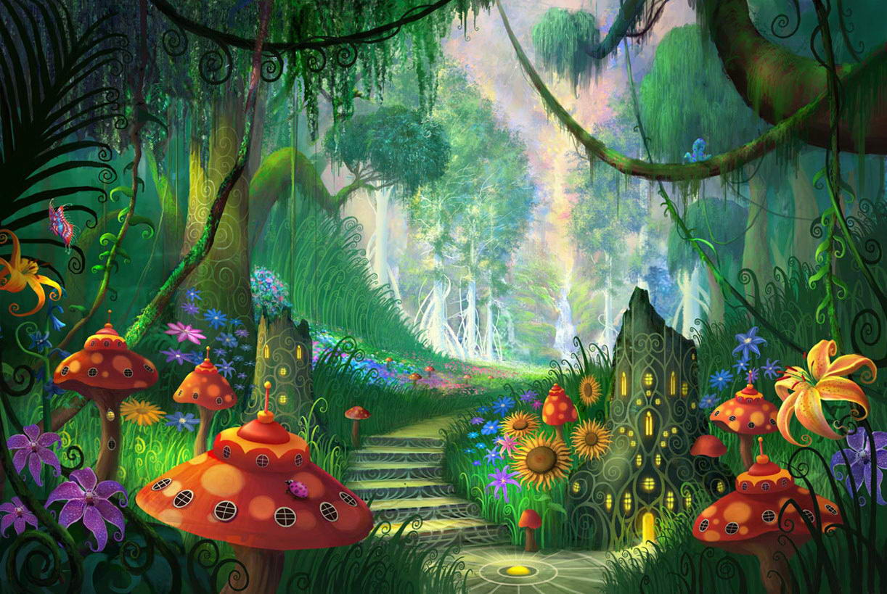
Оргмомент
-Вытяните ладошку.
-Кому на ладошку упала капелька росы, тот уже оказался в волшебном лесу, может открывать глазки.
-Ну вот, мы с вами и очутились в волшебном лесу

Slide 6
Проверка состояния звукопроизношения детей
Дети подходят к разноцветному домику, около которого сидит гном.
Посмотрите, какой необычный дом. В нём живёт наш гном Гоша. Давно он не видел детей в своем лесу, загрустил. Порадуем его, расскажем стихотворения.
Дети рассказывают стихи.
Гном даёт ребятам букву

Slide 8
Проверка состояния связной речи детей
Гном играл в прятки со своими друзьями. Теперь не может их найти. Поможем?
Логопед обращает внимание детей на насекомых, спрятанных в различных частях дома (под крышей, на трубе и т.д.). Если вы нашли бабочку, нужно сказать: «Красная бабочка спряталась под окошком».
После того, как дети нашли всех насекомых гномы дают ребятам букву

Slide 10
Проверка сформированности фонематического анализа и синтеза
Отправляемся дальше. Посмотрите, мы с вами приблизились к чудо –дереву. Дети подходят к макету дерева, на котором прикреплены картинки
. Каждый возьмите себе одну картинку и садитесь на ступеньки.
Назовите, что у вас нарисовано. Называют изображенные предметы
Дайте характеристику заданному звуку. Логопед называет любой по счету звук, дети определяют его и дают характеристику
Посмотрите, у нас появилась еще одна буква

Slide 12
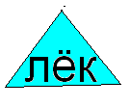
Проверка сформированности слогового анализа и синтеза
Ребята, чудо-дерево приготовило для нас еще одно задание.
Составьте слова из слогов. Отхлопайте слово по слогам.
Давайте посмотрим, если вы правильно составили все слова, у нас появится еще одна буква

Slide 13
Проверка сформированности навыков чтения
Какие вы ловкие и умелые! Вы собрали уже почти все буквы. Но нам еще предстоит последнее испытание.
Дети подходят к цветочной клумбе, украшенной цветами:
Посмотрите, какая красивая полянка! Сколько цветов! Но цветочки эти не простые – волшебные!
Пусть каждый из вас возьмет себе цветочек. Переверните его: прочитайте предложение, определите количество слов и предлог.
Выдается последняя буква.

Slide 16
Окончание занятия
Логопед подводит детей к разноцветному домику:
Молодцы! Мы приблизились к домику Шарика. Но чтобы ему войти в него, нужно знать волшебное слово. У нас есть буквы, попробуем составить из них слово! Дети на ковре составляют слово (умницы)
Шарик входит в домик, благодарит детей за помощь и угощает.
Дети благодарят Шарика, прощаются с гостями и уходят.

Slide 17
Немножко статистики

Slide 18
Литература:
В начало просмотра

Slide 19
Об авторе

Slide 20
Спасибо за внимание

